Slide 1
LUYỆN TỪ VÀ CÂU

Slide 2
THẢO LUẬN NHÓM ĐÔI
Lắng nghe bài hát Bài ca bốn mùa và cho biết:
- Những mùa nào được nhắc đến trong bài?
- Những mùa đó có vẻ đẹp riêng như thế nào?

Slide 4
MỞ RỘNG VỐN TỪ VỀ CÁC MÙA
DẤU CHẤM, DẤU CHẤM HỎI

Slide 5
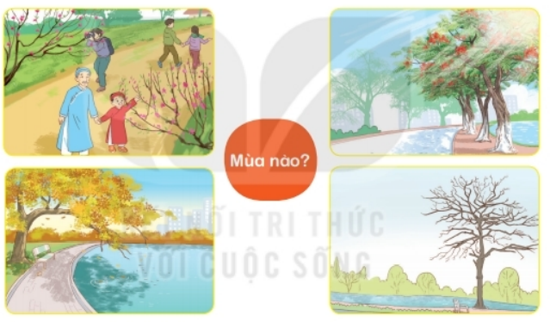
Bài 1. Nói tên mùa và đặc điểm các mùa ở miền Bắc.

Slide 6
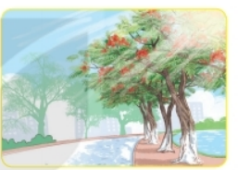
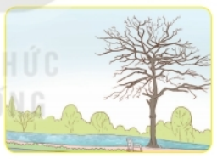
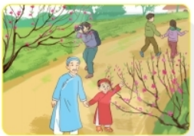
Mùa | Cảnh vật trong tranh | Đặc điểm mùa
Hoa đào nở rộ xen lẫn chồi non, cỏ cây xanh tươi, mọi người đi chơi xuân.
– Tiết trời ấm áp, nắng nhẹ.
– Cây cối đâm chồi nảy lộc, nhiều loài hoa đua nở (hoa đào, hoa mai,...).
Xuân
Con đường có hàng cây phượng vĩ nở đỏ rực, ánh mặt trời chói chang.
– Không khí nóng bức, oi ả; nắng gắt; thường có mưa rào.
– Cây lá xanh tươi, nhiều loại quả chín (vải, mít, xoài,...).
Hạ
Tiết trời se lạnh, bầu trời trong xanh, nắng nhẹ, gió nhẹ (gió heo may); Một số loài cây thưa lá/ rụng lá, một số cây lá úa vàng.
Bầu trời trong xanh, lá cây chuyển sang màu vàng, vài chiếc lá vàng rụng xuống hồ nước.
Thu
Tranh 2
Tranh 1
Tranh 4
Tranh 3
Không khí lạnh, khô hanh, rét buốt, ít mưa, mưa phùn gió bấc, trời u ám; Một số loài cây trơ cành, trụi lá.
Cây cối trơ cành khẳng khiu, bầu trời xám, không thấy ánh mặt trời.
Đông

Slide 7
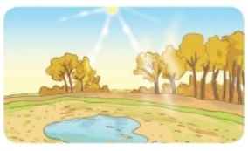
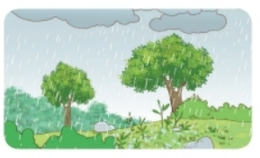
Bài 2. Nói tên mùa và đặc điểm của các mùa ở miền Nam.

Slide 8
Mùa | Cảnh vật trong tranh | Đặc điểm mùa
– Mưa nhiều, mát mẻ. Mưa đến rất nhanh và đi cũng rất nhanh, vừa mưa đã nắng. Đôi khi mưa rả rích kéo dài cả ngày.
– Cây cối tươi tốt, xanh mơn mởn,...
Mưa
Cây cối tươi tốt trong mưa.
Tranh 2
Tranh 1
Đất đai nứt nẻ vì khô hạn, vì thiếu nước.
Nắng nhiều, ban ngày trời nóng, mưa rất ít.
Khô

Slide 9
Bài 3. Chọn dấu chấm hay dấu chấm hỏi thay cho ô vuông.
- Ở miền Bắc, mùa nào trời lạnh
?
- Ở miền Bắc, mùa đông trời lạnh
.
Dấu chấm được dùng khi kết thúc câu kể.
Dấu chấm hỏi được dùng khi kết thúc câu hỏi.

